Slide 1


Основные приемы и методы решения логических задач
Учитель информатики
МАОУ Лицей №36
Перова Е.А.
г. Нижний Новгород
2017

Slide 2



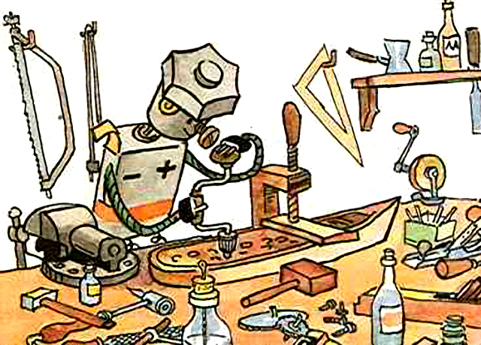

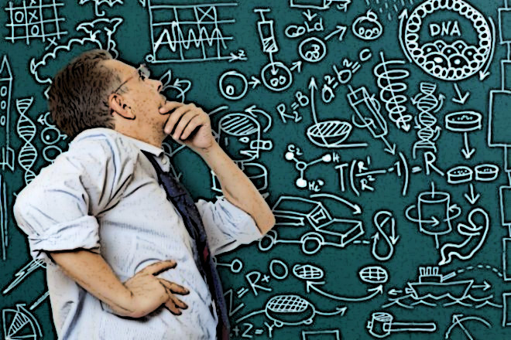
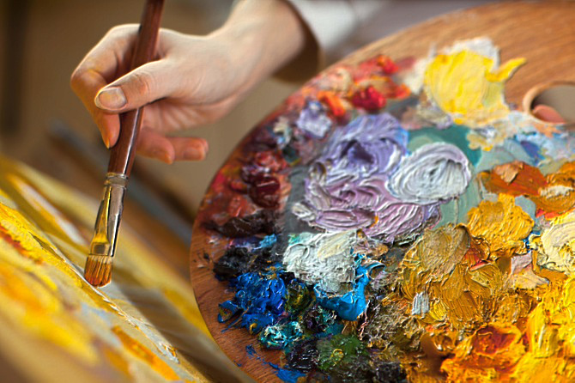


Мышление с использованием инструментария логики необходимо практически в любой области человеческой деятельности

Slide 3
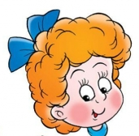

Предмет математики настолько серьезен, что нельзя упускать случая сделать его немного занимательным.
Блез Паскаль
Мы узнаем, как разными способами можно решать логические задачи.
Оказывается, таких приемов несколько, они разнообразны и каждый из них имеет свою область применения.

Slide 4
Метод первый: Метод рассуждений
Задача 1. При составлении расписания на пятницу были высказаны пожелания, чтобы информатика была первым или вторым уроком, физика первым или третьим, история – вторым или третьим. Можно ли удовлетворить все пожелания?
Решение
1)Пусть информатика будет первым уроком,
тогда физика не может быть первым уроком, а будет третьим,
а история не может быть третьим, будет вторым уроком.
1)Информатика – 1, история – 2, физика – 3 урок
Проверим, есть ли еще решения:
2)Пусть информатика будет вторым уроком,
тогда история не может быть вторым, а будет третьим,
физика не может быть третьим, будет первым уроком.
Получили еще одно решение:
2)Физика – 1, информатика – 2, история – 3 урок.
Ответ: Да, можно есть два варианта:
1)Информатика – 1, история – 2, физика – 3 урок
2)Физика – 1, информатика – 2, история – 3 урок.

Slide 5
Метод второй: Метод таблиц
Задача2. Три клоуна Бим, Бам и Бом вышли на арену в красной, зеленой и синей рубашках. Их туфли были тех же цветов.
У Бима цвета рубашки и туфель совпадали.
У Бома ни туфли, ни рубашка не были красными.
Бам был в зеленых туфлях, а в рубашке другого цвета. Как были одеты клоуны?
 | Рубашки |  |  | Туфли
Бим
Бам
Бом
+
—
—
+
—
—
—
—
+
—
+
—
—
+
—
—
—
+
Ответ: Бим в красной рубашке и туфлях, Бам в синей рубашке, зеленых туфлях,
Бом в зеленой рубашке, синих туфлях

Slide 6
Метод третий: Метод кругов Эйлера
В классе 36 человек. Ученики этого класса посещают математический, физический и химический кружки, причем
математический кружок посещают 18 человек,
физический - 14,
химический - 10.
Кроме того известно, что 2 человека посещают все три кружка,
8 человек - и математический и физический,
5 - и математический и химический,
3 - и физический и химический.
Сколько учеников класса не посещают никаких кружков?
М
Ф
Х

Slide 7
Метод третий: Метод кругов Эйлера
В классе 36 человек. Ученики этого класса посещают математический, физический и химический кружки, причем математический кружок посещают 18 человек, физический - 14, химический - 10. Кроме того известно, что 2 человека посещают все три кружка, 8 человек - и математический и физический,
5 - и математический и химический,
3 - и физический и химический.
Сколько учеников класса не посещают никаких кружков?
Всего: 28,
36-28=8
М
Ф
7
6
5
2
3
1
4
Х
Ответ: 8 учеников

Slide 8
Метод четвертый: Метод алгебры логики
Задача 4. Внимание Андрея, Дениса и Марата привлек промчавшийся мимо них автомобиль.
-Это английская машина марки "Феррари", - сказал Андрей
-Нет, машина итальянская марки "Понтиак", - возразил Денис.
-Это "Сааб", и сделан он не в Англии, - сказал Марат.
Оказавшийся рядом знаток автомобилей сказал, что каждый из них прав только в одном из двух высказанных предположений. Какой же марки этот автомобиль, и в какой стране изготовлен?
1
2
3
Решение
Обозначим простые высказывания так:
А=«Машина английская», I=«Машина итальянская»
F=«Машина марки Феррари», P=«Машина марки Понтиак», C=«машина марки Сааб»
Из 1:
X = A&¬F V ¬A&F = 1
Из 2:
Y = I &¬P V ¬I &P = 1
Из 3:
Z = C &A V ¬C & ¬ A = 1
Найдем конъюнкцию этих истинный высказываний:

Slide 9
Метод четвертый: Метод алгебры логики
Задача 4. Внимание Андрея, Дениса и Марата привлек промчавшийся мимо них автомобиль.
-Это английская машина марки "Феррари", - сказал Андрей
-Нет, машина итальянская марки "Понтиак", - возразил Денис.
-Это "Сааб", и сделан он не в Англии, - сказал Марат.
Оказавшийся рядом знаток автомобилей сказал, что каждый из них прав только в одном из двух высказанных предположений. Какой же марки этот автомобиль и в какой стране изготовлен?
Решение
X&Y&Z= (A&¬F V ¬A&F )&(I &¬P V ¬I &P )& (C &A V ¬C & ¬ A ) =
=0
=0
=(A &¬F & I &¬P V A &¬F & ¬I &P V ¬A&F &I &¬P V ¬A&F &¬I &P )
& (C &A V ¬C & ¬ A ) =
=(A &¬F & ¬I &P V ¬A&F &I &¬P ) & (C &A V ¬C & ¬ A) =
=0
=0
=(A &¬F & ¬I &P & C &A V A &¬F & ¬I &P & ¬C & ¬ A V
=0
=¬A&F &I &¬P & C &A V ¬A&F &I &¬P &¬C & ¬ A ) =
=¬A&F &I &¬P & ¬C &¬A = F & I
Ответ: Машина итальянская марки Феррари

Slide 10
Метод пятый: Метод алгебры логики (таблица истинности)
По обвинению в ограблении перед судом предстали Иванов, Петров, Сидоров. Следствием установлено:
1) если Иванов не виновен или Петров виновен, то Сидоров виновен;
2)если Иванов не виновен, то Сидоров не виновен.
Виновен ли Иванов?
Решение
Обозначим простые высказывания так:
I=«Иванов виновен», P=«Петров виновен», C=«Сидоров виновен»
Составим сложное высказывание:
X = (¬ I V P → C) & (¬ I → ¬C)
Составим таблицу истинности для Х:

Slide 11
Метод пятый: Метод алгебры логики (таблица истинности)
По обвинению в ограблении перед судом предстали Иванов, Петров, Сидоров. Следствием установлено:
1) если Иванов не виновен или Петров виновен, то Сидоров виновен;
2)если Иванов не виновен, то Сидоров не виновен.
Виновен ли Иванов?
X = (¬ I V P → C) & (¬ I → ¬C)
Решение
I | P | C | ¬ I | ¬ I V P | ¬ I V P → C | ¬C | ¬ I → ¬C | X
0 | 0 | 0
0 | 0 | 1
0 | 1 | 0
0 | 1 | 1
1 | 0 | 0
1 | 0 | 1
1 | 1 | 0
1 | 1 | 1
1 | 1 | 0 | 1 | 1 | 0
1 | 1 | 1 | 0 | 0 | 0
1 | 1 | 0 | 1 | 1 | 0
1 | 1 | 1 | 0 | 0 | 0
0 | 0 | 1 | 1 | 1 | 1
0 | 0 | 1 | 0 | 1 | 1
0 | 1 | 0 | 1 | 1 | 0
0 | 1 | 1 | 0 | 1 | 1

Slide 12
Метод пятый: Метод алгебры логики (таблица истинности)
По обвинению в ограблении перед судом предстали Иванов, Петров, Сидоров. Следствием установлено:
1) если Иванов не виновен или Петров виновен, то Сидоров виновен;
2)если Иванов не виновен, то Сидоров не виновен.
Виновен ли Иванов?
Решение
I | P | C | ¬ I | ¬ I V P | ¬ I V P → C | ¬C | ¬ I → ¬C | X
0 | 0 | 0 | 1 | 1 | 0 | 1 | 1 | 0
0 | 0 | 1 | 1 | 1 | 1 | 0 | 0 | 0
0 | 1 | 0 | 1 | 1 | 0 | 1 | 1 | 0
0 | 1 | 1 | 1 | 1 | 1 | 0 | 0 | 0
1 | 0 | 0 | 0 | 0 | 1 | 1 | 1 | 1
1 | 0 | 1 | 0 | 0 | 1 | 0 | 1 | 1
1 | 1 | 0 | 0 | 1 | 0 | 1 | 1 | 0
1 | 1 | 1 | 0 | 1 | 1 | 0 | 1 | 1
Если бы хотя бы
в одном из случаев,
когда Х=1
I было бы ложно,
тогда у следствия
недостаточно улик,
чтобы обвинить
Иванова.
Ответ: Иванов виновен.

Slide 13

Отвечаем на вопросы:
1. Как решать логические задачи?
2. В каких случаях удобнее использовать тот или иной метод?
Выполняем задания дома:
Задачи на карточке
Самое прекрасное, что мы можем испытать – это ощущение тайны. Она есть источник всякого подлинного искусства и науки.
Альберт Эйнштейн

Slide 14
Спасибо за внимание

Slide 15
Источники
1) http://wiki.iteach.ru Способы решения логических задач
2)Андреева Е.В. Математические основы информатики. Элективный курс: Учебное пособие/Е.В. Андреева, Л.Л. Босова, И.Н. Фалина – 2-е изд., - М.:БИНОМ. Лаборатория
знаний, 2007.
3) https://yandex.ru/images/ Картинки Яндекс.

